Slide 1

面向随机点模式的分布函数
建模与参数估计问题研究
学 院 | 自动化学院
专 业 | 控制科学与工程
学生姓名 | 杨豪杰
导师 | 刘伟峰 李建宁

Slide 2
背景介绍及研究意义 | 研究内容 | 研究计划 | 研究进展
点模式: 点/特征的集合/多集合
自然界中许多现象我们都可以用点模式的形式描述，比如药物的分子结构（化学），城市的地理布图（地理学），天体的空间分布(天文学)等。而在数据科学中，点模式通常称为“包”（多示例），用于描述对象的特征信息。例如：图像的关键点，词袋，稀疏数据集等。因此，针对点模式对象的学习算法在本质上就是基于多示例的学习算法。
SIFT key points
Bag of words
Sparse data

Slide 3
背景介绍及研究意义 | 研究内容 | 研究计划 | 研究进展
研究现状：
自20 世纪90年代，Dietterich等在对药物活性预测问题的研究中，首次提出多示例学习的概念，后续的研究学者提出了许多基于不同使用背景的多示例学习假设和多示例学习算法，大致可以分为基于示例空间、包空间、嵌入空间的多示例算法，但是基于模型的点模式（多示例）学习算法并未受到足够的关注。

Slide 4
背景介绍及研究意义 | 研究内容 | 研究计划 | 研究进展
研究内容：
研究内容1：基于MLE和BIC的随机点模式模型学习算法
研究内容2：基于点模式混合模型的无监督学习算法
研究内容3：基于Gibbs分布的结构点模式参数估计问题

Slide 5
背景介绍及研究意义 | 研究内容 | 研究计划 | 研究进展
研究内容1:基于MLE和BIC的随机点模式模型学习算法（已完成）
MLE
基数分布参数
模型一
学习得到的模型一
Gibbs参数采样
特征分布参数
训练数据
…
…
…
BIC
最优模型
MLE
基数分布参数
模型n
学习得到的模型n
Gibbs参数采样
特征分布参数
构建 n个模型复杂度不同 IID-cluster 模型

Slide 6
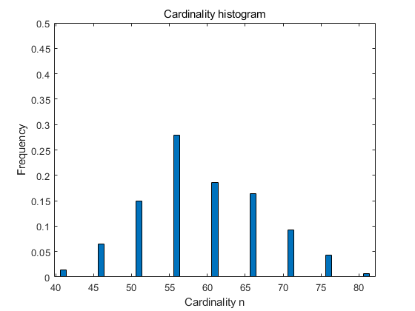
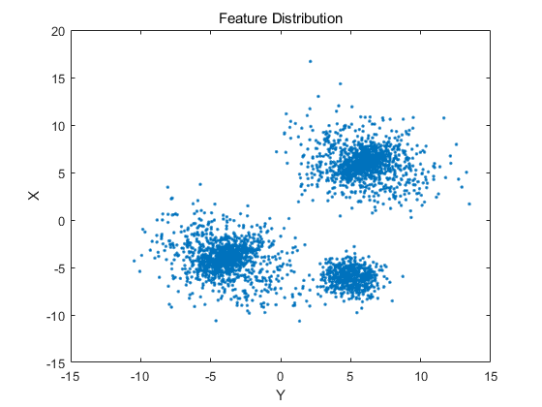
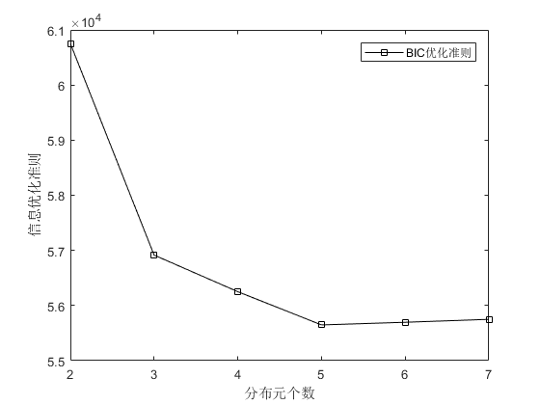
背景介绍及研究意义 | 研究内容 | 研究计划 | 研究进展
最优模型的性能验证和误差分析
图一
图二
图三
图一、图二为某个点模式模型生成的140组样本的基数分布信息和特征信息，取100组作为训练集，40组作为测试集，根据算法所得的BIC曲线选取特征分布为5个分布元的备选模型作为最佳模型。

Slide 7
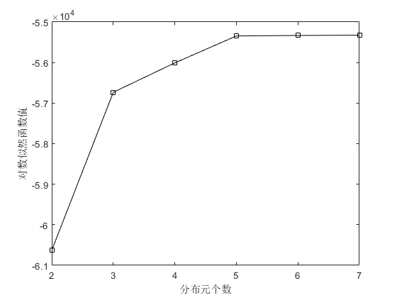
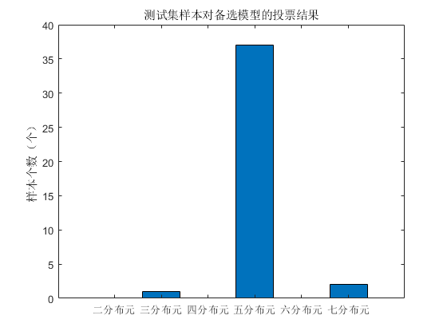
背景介绍及研究意义 | 研究内容 | 研究计划 | 研究进展
图四
图五
图四后半段曲线，训练集关于备选模型的对数似然函数值，随着模型复杂度增加而增大的效果不明显，说明最优模型可以保证对数据的拟合能力。
图五根据每个测试集样本关于备选模型的似然函数值，对备选模型进行投票，结果保证了最优模型的泛化能力。

Slide 8
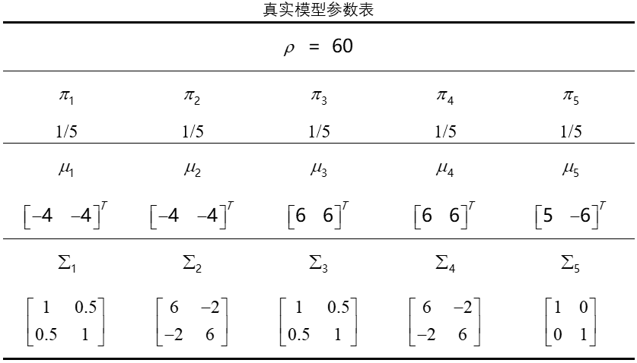
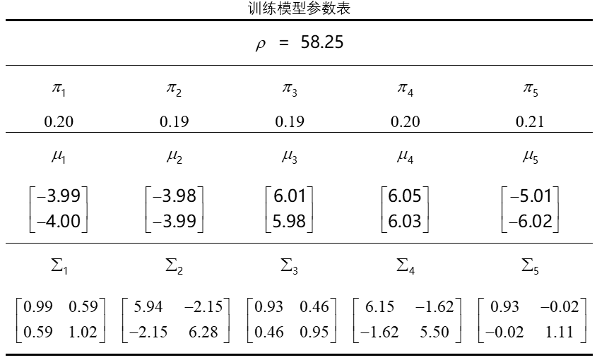
误差分析：
1）训练样本有限
2）采样算法具有随机性
3）数值计算的误差
表一
表二

Slide 9
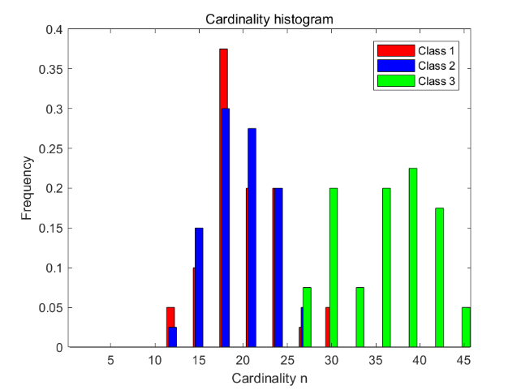
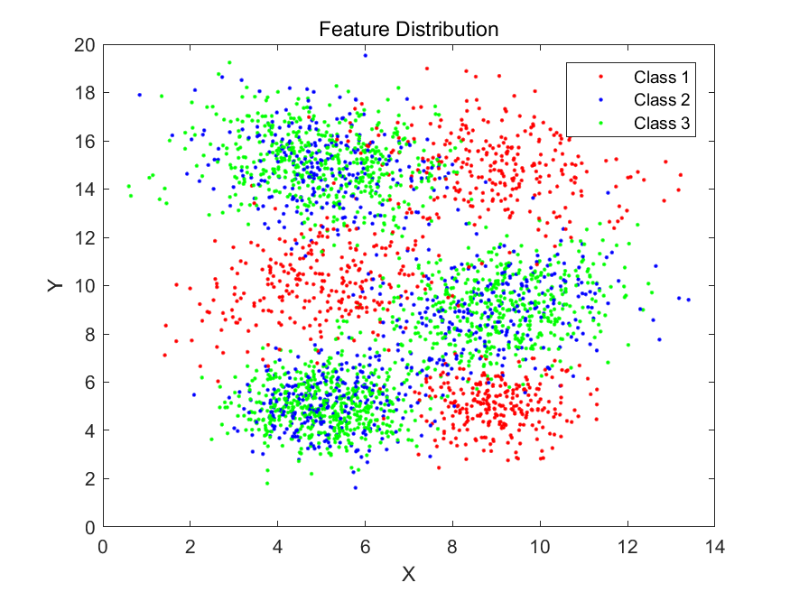
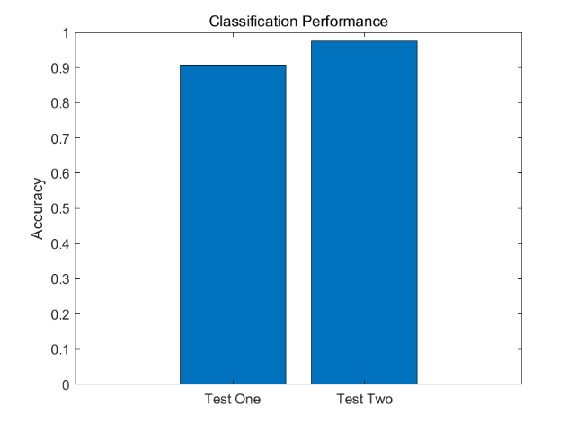
背景介绍及研究意义 | 研究内容 | 研究计划 | 研究进展
通过分类任务验证算法性能
图一
图二
总结：结合模型复杂度估计的方法，可以最大程度避免主观判断对分类性能的影响，并且保证良好的分类性能。
图三

Slide 10
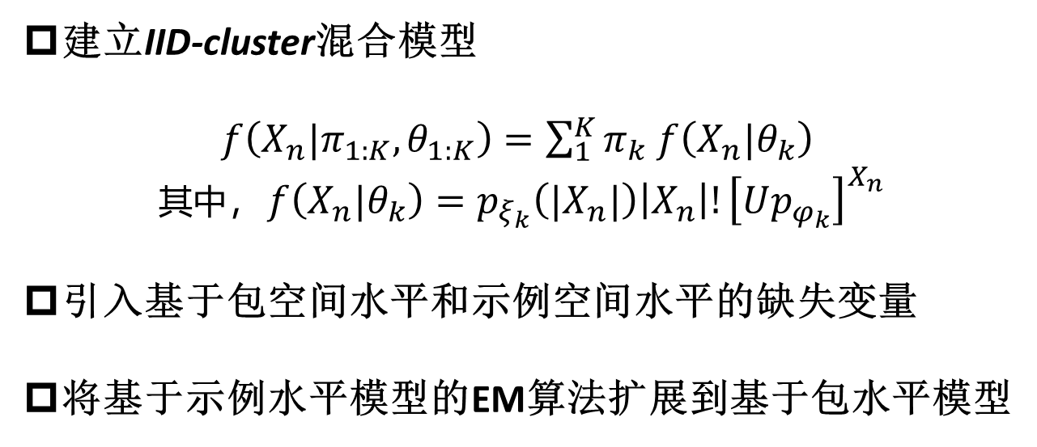
背景介绍及研究意义 | 研究内容 | 研究计划 | 研究进展
研究内容2:基于点模式混合模型的无监督学习算法（进行中）
建立IID-cluster混合模型
$f\left(X_{n}|π_{1:K},θ_{1:K}\right)=\sum_{1}^{K}{π_{k}}$ $f\left(X_{n}|θ_{k}\right)$
其中，$f\left(X_{n}|θ_{k}\right)=p_{ξ_{k}}\left(|X_{n}|\right)\left|X_{n}\right|!{\left[Up_{φ_{k}}\right]}^{X_{n}}$
引入基于包空间水平和示例空间水平的缺失变量
将基于示例水平模型的EM算法扩展到基于包水平模型

Slide 11
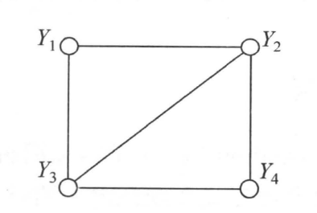
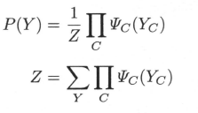
背景介绍及研究意义 | 研究内容 | 研究计划 | 研究进展
研究内容3:基于Gibbs分布的结构点模式参数估计问题（待做）
通过概率无向图模型来描述点模式各点间的相关性
根据Hammersley-Clifford定理，用无向图中最大团的能量函数描述概率无向图的联合概率

Slide 12
背景介绍及研究意义 | 研究方法 | 研究计划 | 研究进展
时间阶段：
1
2
3
4
5
2020年 03月-
2020年09月
2020年 09月-
2021年01月
2021年 01月-
2021年04月
2021年04月-
2021年07月
2021年 08月-
2021年12月
查阅资料、调研、可行性研究，
进行前期的预研工作
完成研究内容第1 部分
完成研究内容第2部分
完成研究内容第3部分
撰写硕士毕业论文

Slide 13
背景介绍及研究意义 | 研究计划 | 论文计划 | 研究进展
查阅资料、调研、可行性研究(已完成）
完成研究内容第1部分(已完成）
小论文初稿撰写完成（进行中）

Slide 14
背景介绍及研究意义 | 研究计划 | 论文计划 | 研究进展
部分参考文献
Dietterich T G, Lathrop R H, Lozano-Pérez T. Solving the multiple instance problem with axis-parallel rectangles[J]. Artificial intelligence, 1997, 89(1-2): 31-71.
Csurka G, Dance C, Fan L, et al. Visual categorization with bags of keypoints[C]//Workshop on statistical learning in computer vision, ECCV. 2004, 1(1-22): 1-2.
Wang X, Wang B, Bai X, et al. Max-margin multiple-instance dictionary learning[C]//International conference on machine learning. 2013: 846-854.
Ramesh B, Xiang C, Lee T H. Shape classification using invariant features and contextual information in the bag-of-words model[J]. Pattern Recognition, 2015, 48(3): 894-906.
McCallum A, Nigam K. A comparison of event models for naive bayes text classification[C]//AAAI-98 workshop on learning for text categorization. 1998, 752(1): 41-48.
Andrews S, Tsochantaridis I, Hofmann T. Support vector machines for multiple-instance learning[J]. Advances in neural information processing systems, 2002, 15: 577-584.
Xu Y Y, Shih C H. Content based Image retrieval using multiple instance decision based neural networks[C]//2012 IEEE International Conference on Computational Intelligence and Cybernetics (CyberneticsCom). IEEE, 2012: 175-179.

Slide 15
背景介绍及研究意义 | 研究计划 | 论文计划 | 研究进展
Wang J, Zucker J D. Solving multiple-instance problem: A lazy learning approach[J]. 2000.
Gärtner T, Flach P A, Kowalczyk A, et al. Multi-instance kernels[C]//ICML. 2002, 2(3): 7.
Chen Y, Wang J Z. Image categorization by learning and reasoning with regions[J]. Journal of machine learning Research, 2004, 5(Aug): 913-939.
Dong L. A comparison of multi-instance learning algorithms[D]. The University of Waikato, 2006.
Chen Y, Bi J, Wang J Z. MILES: Multiple-instance learning via embedded instance selection[J]. IEEE Transactions on Pattern Analysis and Machine Intelligence, 2006, 28(12): 1931-1947.
Carbonneau M A, Granger E, Raymond A J, et al. Robust multiple-instance learning ensembles using random subspace instance selection[J]. Pattern recognition, 2016, 58: 83-99.
Vo B N, Dam N, Phung D, et al. Model-based learning for point pattern data[J]. Pattern Recognition, 2018, 84: 136-151.
刘伟峰, 杨爱兰. 基于 BIC 准则和 Gibbs 采样的有限混合模型无监督学习算法[J]. 电子学报, 2011.
Li W, Vasconcelos N. Multiple instance learning for soft bags via top instances[C]//Proceedings of the ieee conference on computer vision and pattern recognition. 2015: 4277-4285.

Slide 16
感谢聆听！
请各位老师指正！

Slide 17
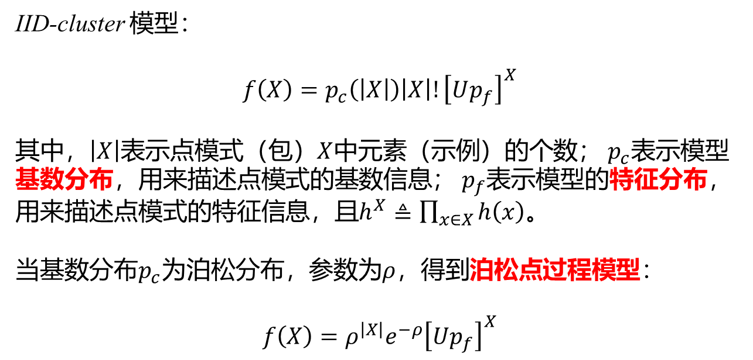
背景介绍及研究意义 | 研究内容 | 研究计划 | 研究进展
研究内容1的准备知识：
IID-cluster 模型：
$$f\left(X\right)=p_{c}\left(\left|X\right|\right)\left|X\right|!{\left[Up_{f}\right]}^{X}$$
其中，$\left|X\right|$表示点模式（包）$X$中元素（示例）的个数； $p_{c}$表示模型基数分布，用来描述点模式的基数信息； $p_{f}$表示模型的特征分布，用来描述点模式的特征信息，且$h^{X}≜\prod_{x∈X}{h\left(x\right)}$。
当基数分布$p_{c}$为泊松分布，参数为$ρ$，得到泊松点过程模型：
$$f\left(X\right)=ρ^{\left|X\right|}e^{−ρ}{\left[Up_{f}\right]}^{X}$$

Slide 18
背景介绍及研究意义 | 研究内容 | 研究计划 | 研究进展
研究内容1的准备知识：
基于Gibbs采样的有限混合模型参数学习算法：使用Gibbs采样的方法，对高维空间中的每一维分别采样，逐步逼近高维采样点，当有限混合模型为高斯混合模型时，算法流程如下：

Slide 19
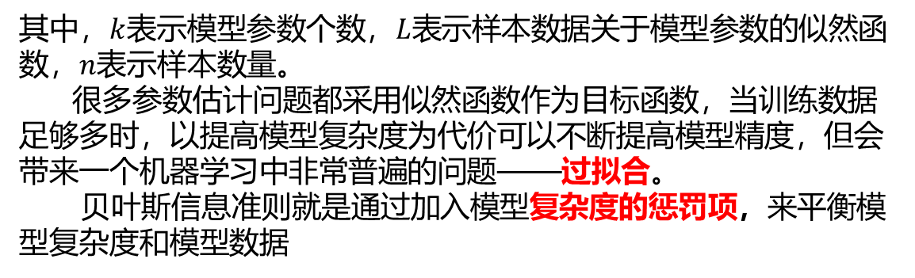
背景介绍及研究意义 | 研究内容 | 研究计划 | 研究进展
研究内容1的准备知识：
贝叶斯信息准则：
其中，$k$表示模型参数个数，$L$表示样本数据关于模型参数的似然函数，$n$表示样本数量。
很多参数估计问题都采用似然函数作为目标函数，当训练数据足够多时，以提高模型复杂度为代价可以不断提高模型精度，但会带来一个机器学习中非常普遍的问题——过拟合。
贝叶斯信息准则就是通过加入模型复杂度的惩罚项，来平衡模型复杂度和模型数据

